Slide 1


Človek milión – aktuálne poznatky o obyvateľstve sveta
RNDr. Stela Csachová, PhD.

Slide 2
Úvod
Obyvateľstvo sveta, jeho štruktúry a dynamické procesy sú neoddeliteľnou súčasťou geografie obyvateľstva a demografie.
Obyvateľstvo sveta je svojou mierkou skôr ťažšie predstaviteľným pojmom.
Procesy a javy, ktoré ovplyvňujú počet, vývoj a rozmiestnenie obyvateľstva sú výsledkom mnohých, vzájomne na seba pôsobiacich politických, socioekonomických a kultúrnych faktorov a majú svoje príčiny a následky.
Predstavíme si aktuálne poznatky o obyvateľstve sveta vo vybraných štátov sveta – Čína, Japonsko, Tanzánia, SAE a Kambodža.

Slide 3
Politika jedného dieťaťa v Číne
PO (2017): 1,39 mld.
v 2. pol. 20. st. kontroverzná Kultúrna revolúcia
1980 – 2015: štátom riadená regulácia PO
MESTO
Páry môžu mať 2 deti ak:
Obaja rodičia sú jedináčikovia
Rodičia majú rizikové povolanie
VIDIEK
Druhé dieťa bolo povolené po 5 rokoch od narodenia prvého dieťaťa.
V niektorých oblastiach vtedy, ak prvé narodené dieťa bolo dievča.
Mať 3 (a viac) detí bolo možné u etnických skupín vo vzdialených, riedko osídlených regiónoch Číny.

Slide 4
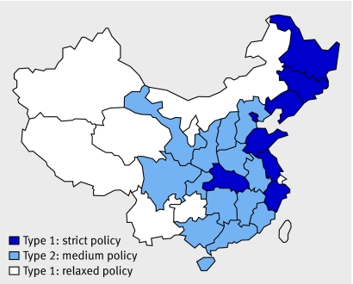
Obrázok: Miera uplatňovania politiky jedného dieťaťa v regiónoch Číny: strict – prísna, medium – stredná, relaxed - voľnejšia

Slide 5
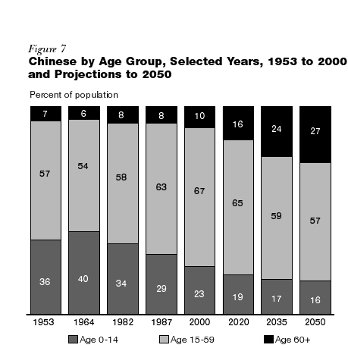
Následky
Preferencia mužského potomka
Selektívne potraty
Nerovnováha pohlaví
Staromládenectvo – 100 mil. mužov
nemá partnerky (únosy žien)
Detská nadváha
Starnutie populácie

Slide 6
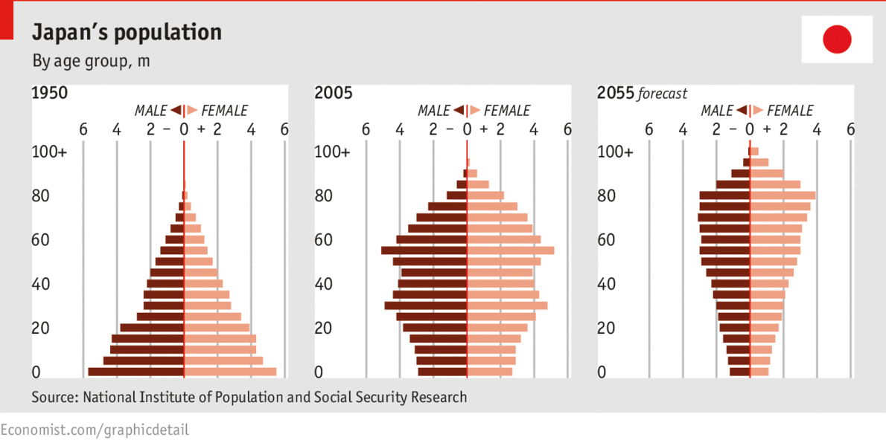
Japonsko - hroziaca demografická kríza
PO (2017): 126 mil.
Kultúrne špecifiká, technologický pokrok, demografické správanie
Nízka pôrodnosť, najvyššia dĺžka dožitia, PO nad 95 rokov: cca 500 tis. obyvateľov
Vplyv na sociálny a dôchodkový systém, nedostatok pracovných síl
Fenomén mladej generácie - „syndróm celibátu“

Slide 7
Opatrenia:
zvyšovanie zamestnanosti žien
zvyšovanie dôchodkového veku
skrátenie pracovného času
prílev zahraničnej pracovnej sily

Slide 8
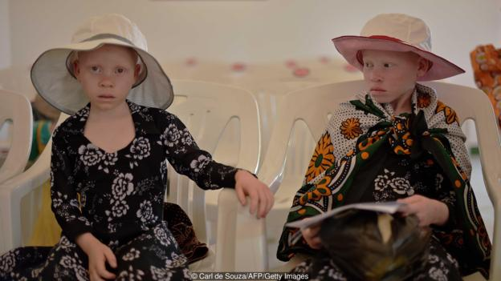
Albíni v Tanzánii
Kultúrny aspekt
Albinizmus: chýbajúci melanín
Najčastejší výskyt v Tanzánii (1 z 1 400 obyvateľov, v ostatnej Afrike 1 z 5 000 – 15 000)
90 % Albínov zomrie pred dovŕšením 40 roku života
Prenasledovanie šamanmi, hon na albínov, zmrzačovanie tiel, vykrádanie ich hrobov

Slide 9
Opatrenia:
OSN, Európsky parlament, katolícka cirkev
Verejné funkcie – albínska poslankyňa v Tanzánii
Súťaž krásy pre albínov v Keni

Slide 10
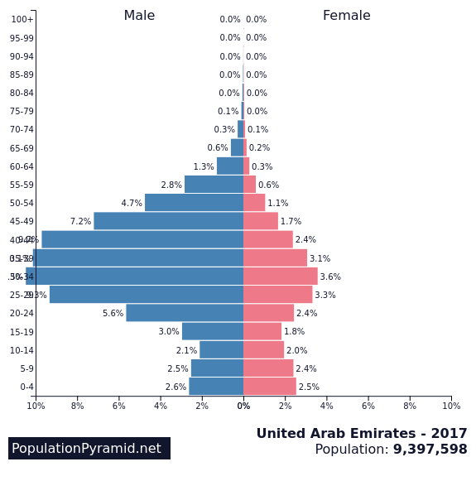
Expatriati v SAE
PO (2018): 9,54 mil.
Ekonomicky motív migrácií
Autochtónni občania tvoria len asi 20 % obyvateľstva
približne 80 % obyvateľov tvoria expatriati –
ekonomickí prisťahovalci

Slide 11
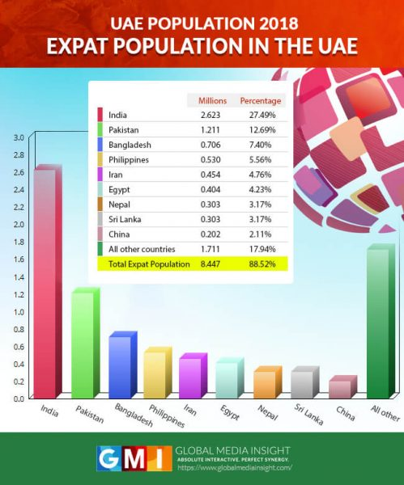

Slide 12
Kambodža – genocída obyvateľstva
PO (2017): 16 mil.
Autoritársky politický režim
Pol Pot - premiér Kambodže (1976 - 1979)
Predstava vidieckej krajiny, počas jeho vládnutia 1/3 obyvateľstva (z vtedajších 7,5 mil.) bola zavraždená
Červení Kméri začali vyľudňovať všetky mestá, Phnom Pénh ostal ľudoprázdny.
Pol Pot vyvraždil inteligenciu, lekárov, umelcov, právnikov, učiteľov, kto ovládal cudzie jazyky a kto nosil okuliare.

Slide 13
Následok:
Zdecimovaná generácia súčasných 40tnikov

Slide 14
Cvičenie pre žiakov
štát | príčina | následok | opatrenie
Čína
Japonsko
Tanzánia
SAE
Kambodža

